Slide 2
水手突破
巧抓强势股
6月8日 20:15
陈锵行
执业编号:A1120620020001
历经多年市场沉浮，独创了《七星反转》《主题风口战法》等系列战法，对“消息面”解读独到、锋利。善于敏锐挖掘市场新的操作方向和机会，把握市场上热点方向快狠准；注重市场炒作背后逻辑，通过现象看本质。

Slide 3
0 1
趋势的重要性
0 2
潜龙飞天
0 3
水手突破
0 4
海洋系列综合运用

Slide 4
PART 01
趋势的重要性

Slide 5
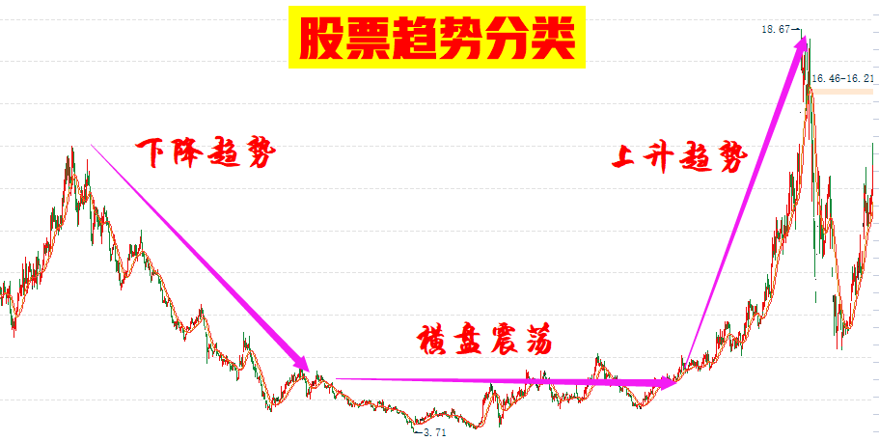
股票趋势：上升趋势，下降趋势，横盘震荡；不同的趋势状态，赚钱效应也是有明显的区别，更容易实现低买高卖的肯定是在上升趋势中，下降趋势操作的难度也会明显增大。

Slide 6
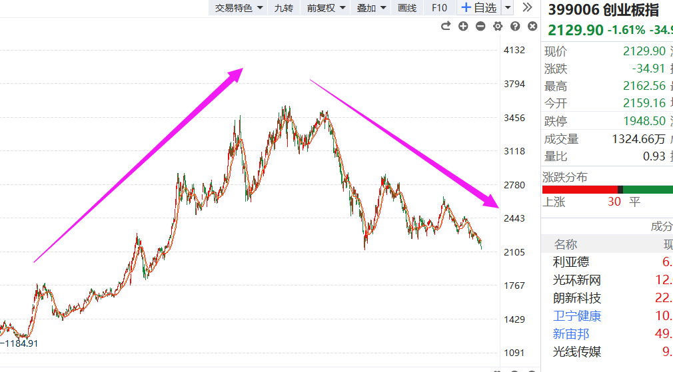

Slide 7
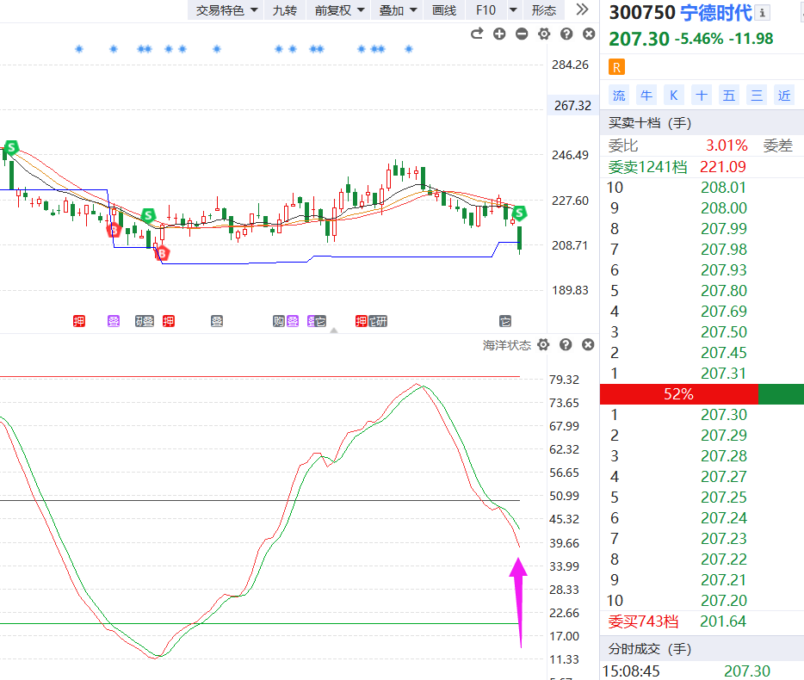
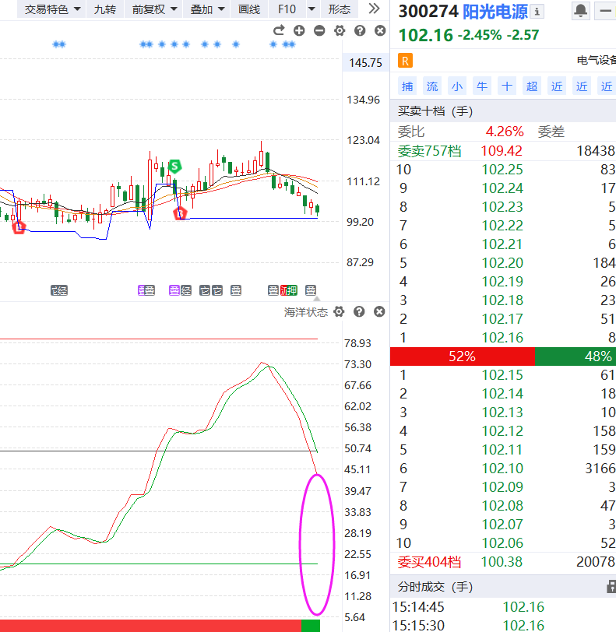

Slide 8
PART 02
潜龙飞天

Slide 9
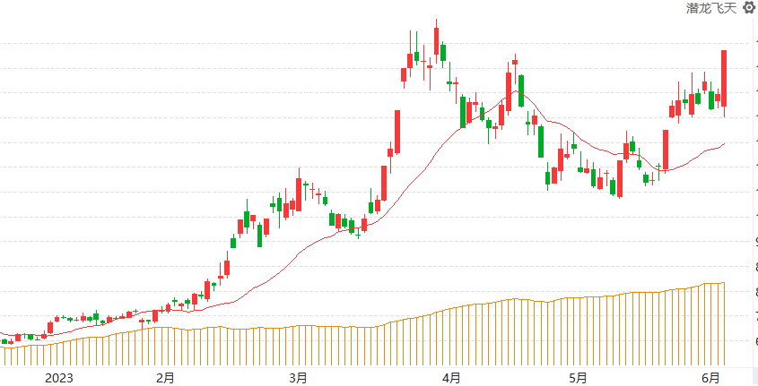
含义与形态
潜龙飞天是「趋势型」指标，主要指示「个股与大盘」在「短线/中线」趋势上的强弱对比。
监控「个股跑赢大市」的水平
全面注册制背景下，“强者恒强”的个股容易受到资金抱团取暖，判断一只股票是否为资金关注的强势股，可与市场平均走势作对比。
通常的，强于大盘走势的个股「持续走强的概率」要比弱于大盘的要高。

Slide 10
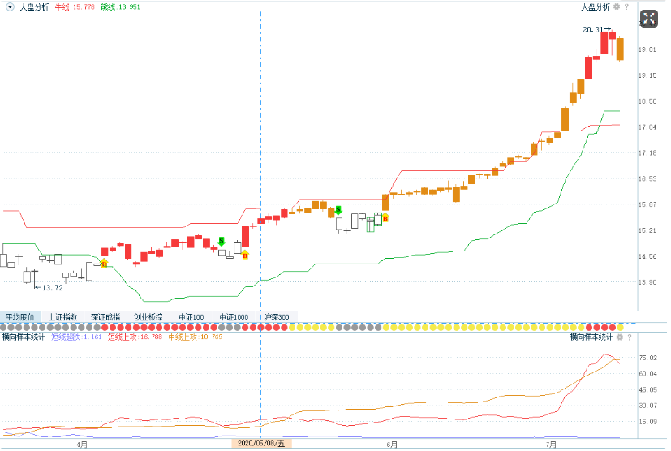
使用环境
平均股价的横向样本统计中，当「中线上攻≥10，且拐头向上」时，说明市场有中线行情机会

Slide 11
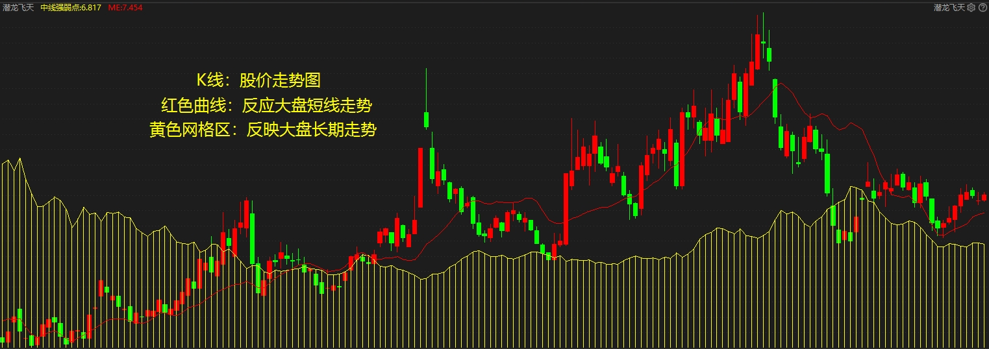
潜龙飞天
潜龙飞天：中长期趋势型指标，但并不通过研究个股的量价走势来判断趋势强弱，而是通过个股和大盘之间的走势对比来帮助找出走势短期、长期强于大盘的股票。
指标形态：由K线、红色曲线、黄色网格三大部分组成
短期中期
跑赢大盘
短期跑输大盘
中期跑赢大盘
短期跑赢大盘
中期跑输大盘
短期中期
跑输大盘

Slide 12
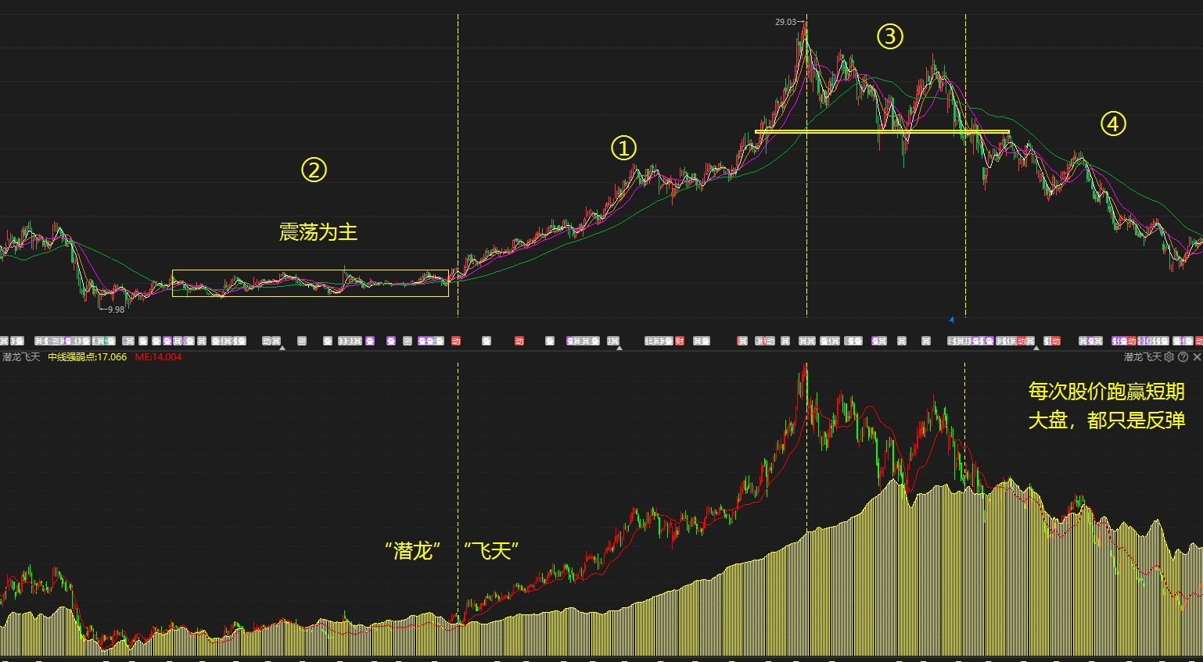
优选全线跑赢大盘的波段，次之选择短线跑赢大盘。（建议只做“飞天”部分）

Slide 13
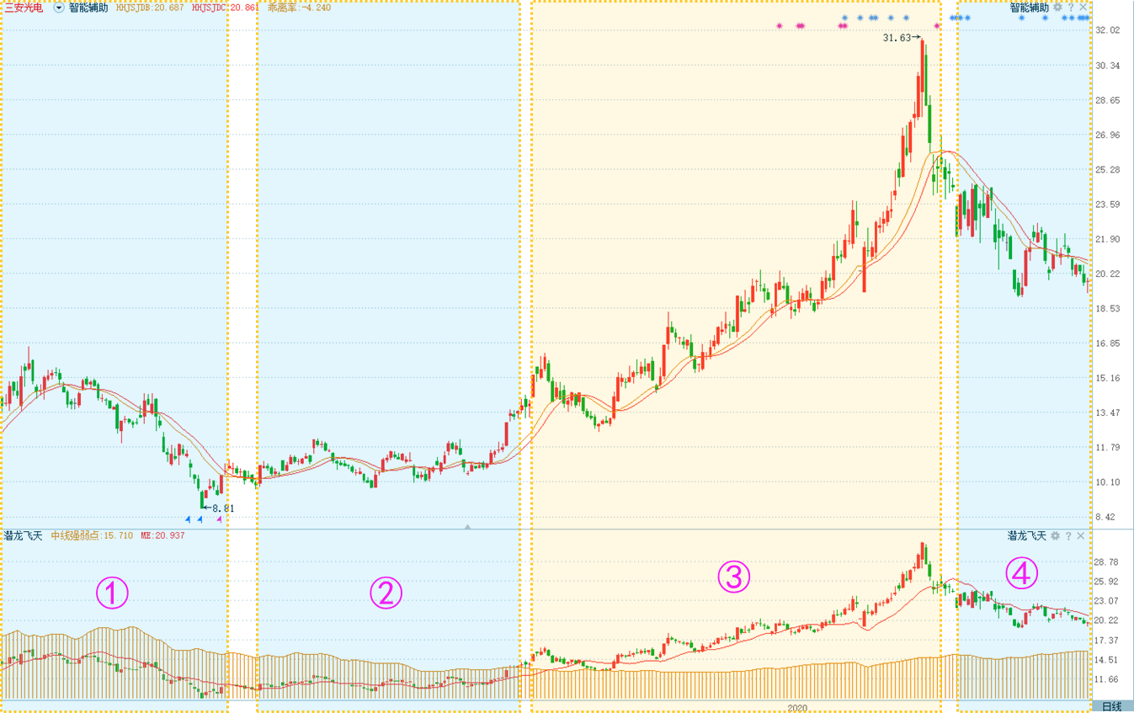
首选全线跑赢大盘
当股价短线中线跑赢大盘的时候，股价容易走出强的上升浪。

Slide 14
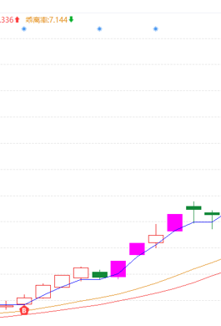
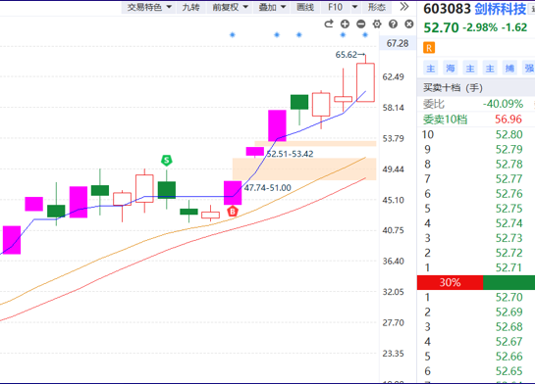
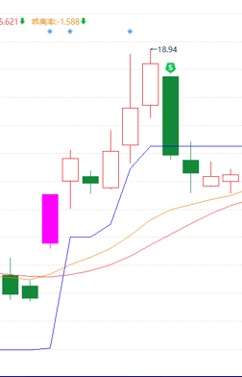
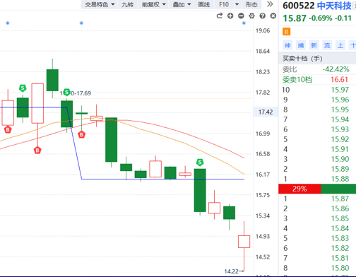
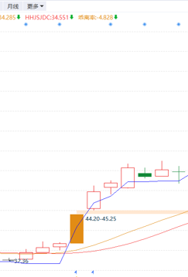
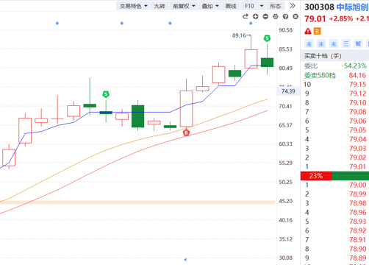
龙头思维
股 票 一
股 票 二
股 票 三

Slide 15
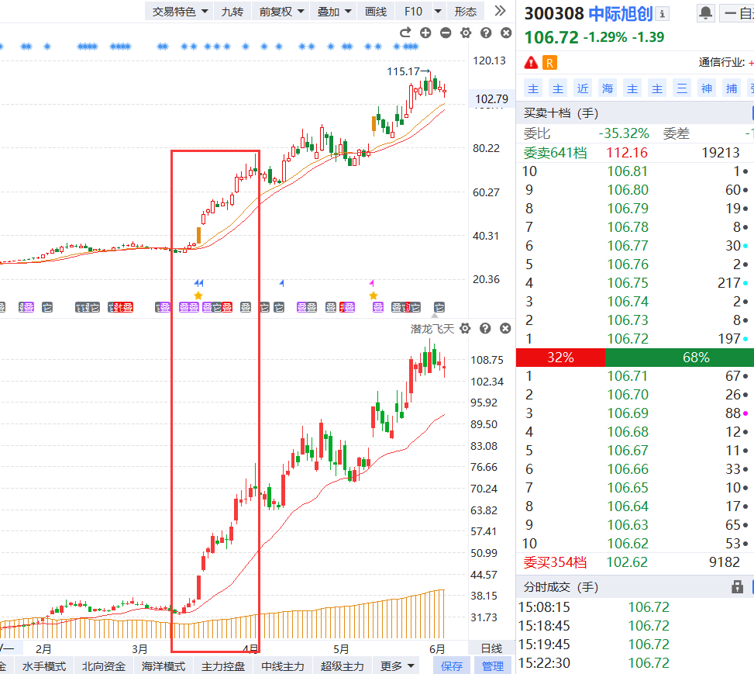
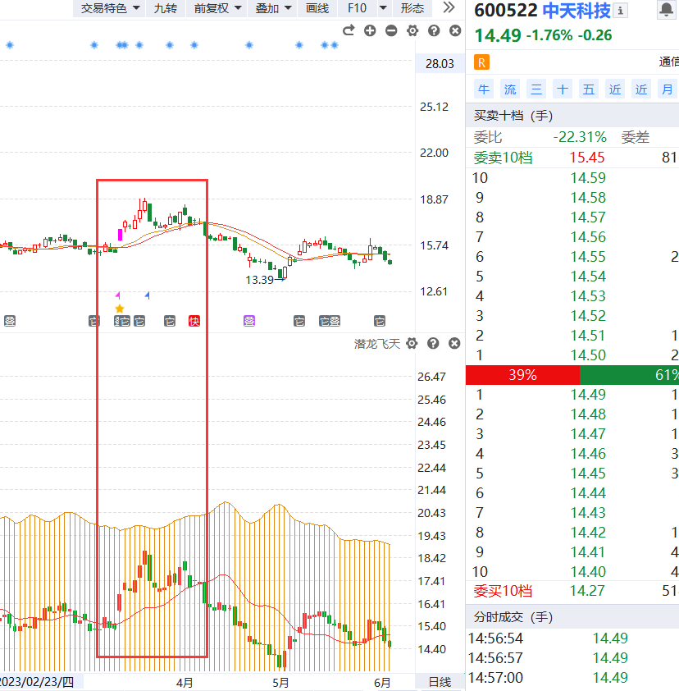

Slide 16
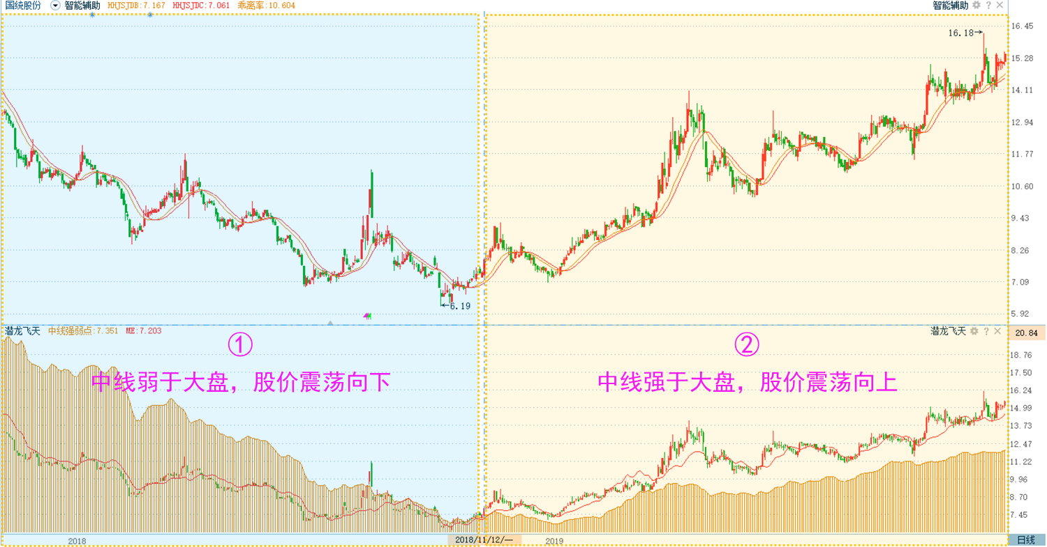
当股价中线跑赢大盘时，个股的短线趋势能获得更强的支撑；
相反，股价中线弱于大盘，后期短线走势会受到压力影响。

Slide 17
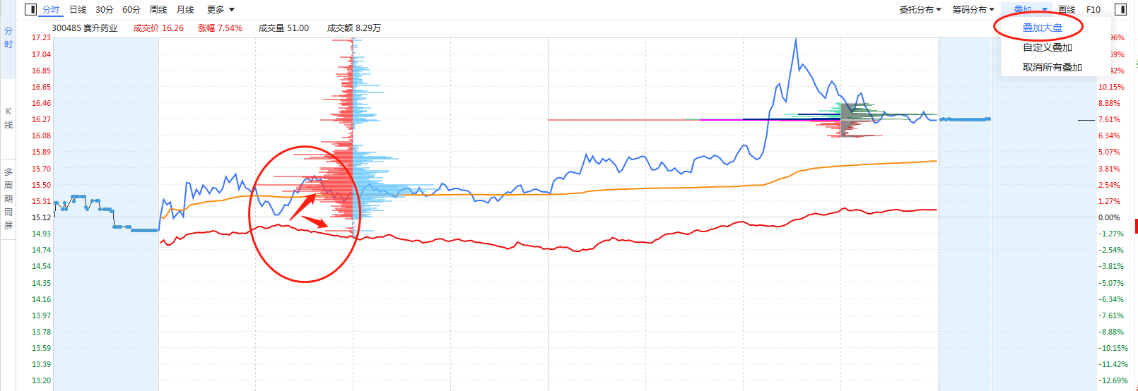
分时看盘技巧
逆势走强的分时走势，更容易走拉升行情

Slide 18
PART 03
水手突破

Slide 19
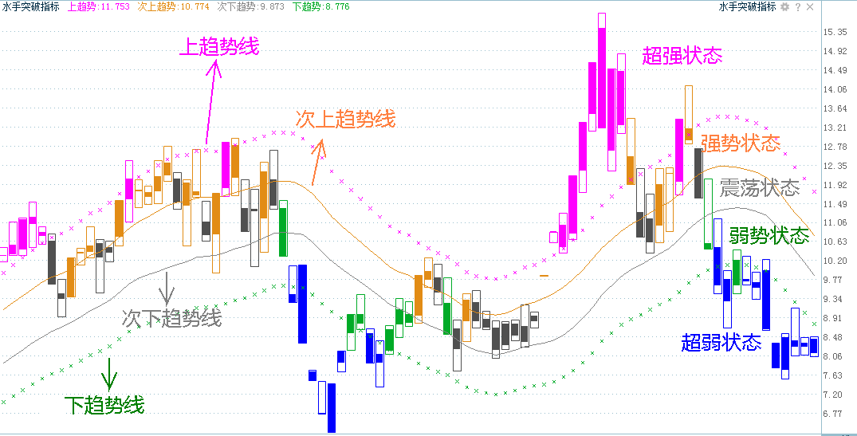
含义与形态
含义：水手突破属于通道/趋势型指标，主要用于界定股价所处趋势强弱状态。其轨道是运用阶段时间内股价运行的高低点做一定的系数转化而得出的。
形态:由4条线和5种不同颜色的K线表示，从上至下分别表示最强到最弱状态。

Slide 20
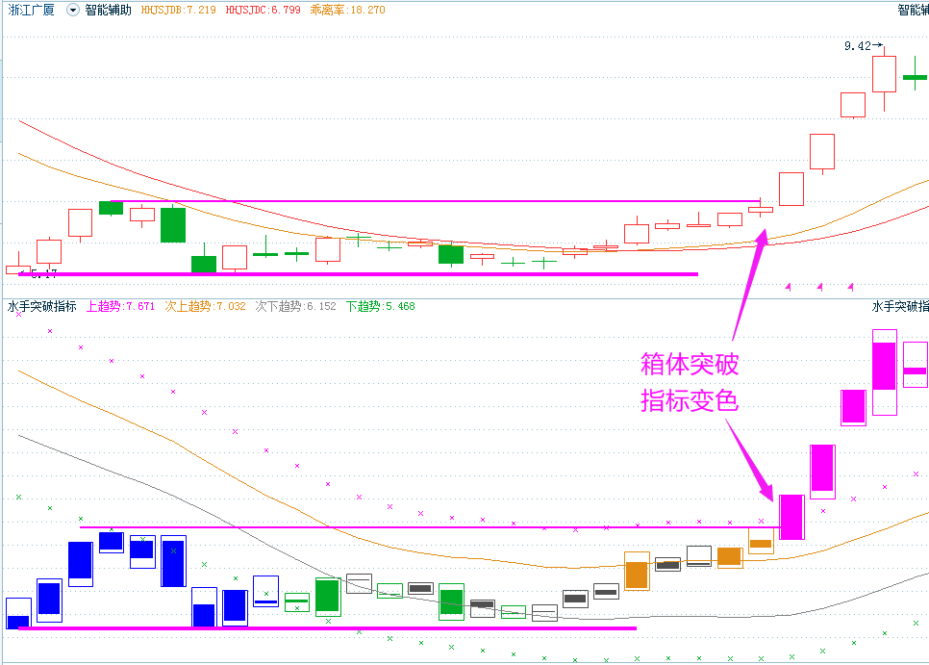
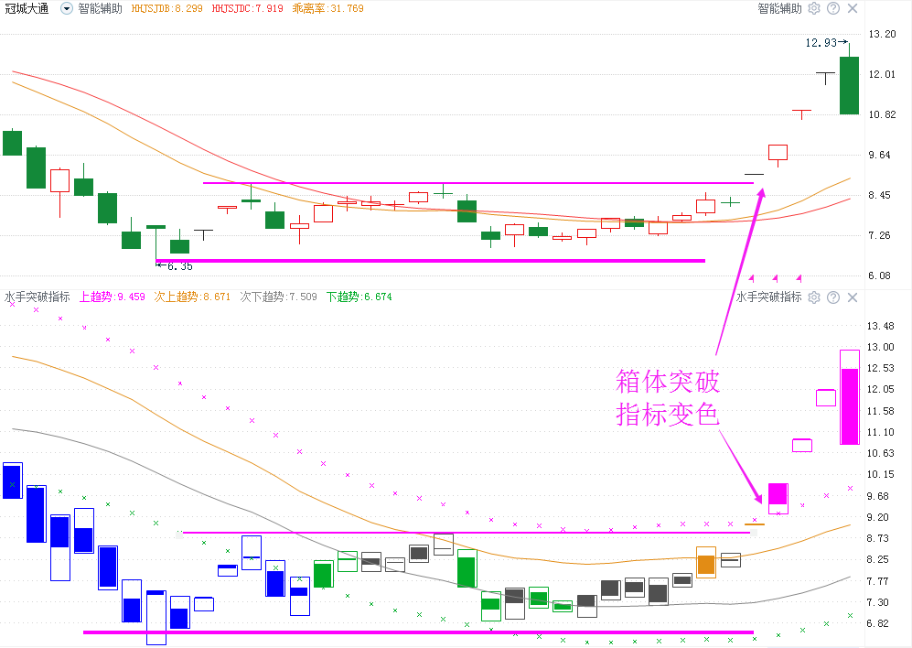
资金突破
股价突破箱顶+指标同步变色之时，就是行情启动之时

Slide 21
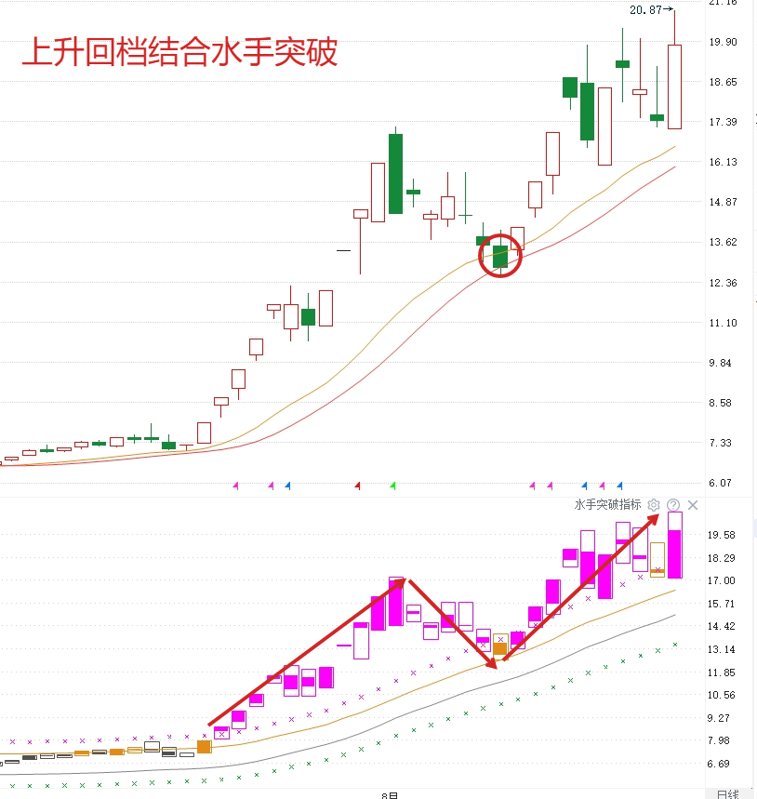
支撑作用
黄紫通道的突破-回档-加速（上升回档+水手突破，成功率和收益率更好)

Slide 22
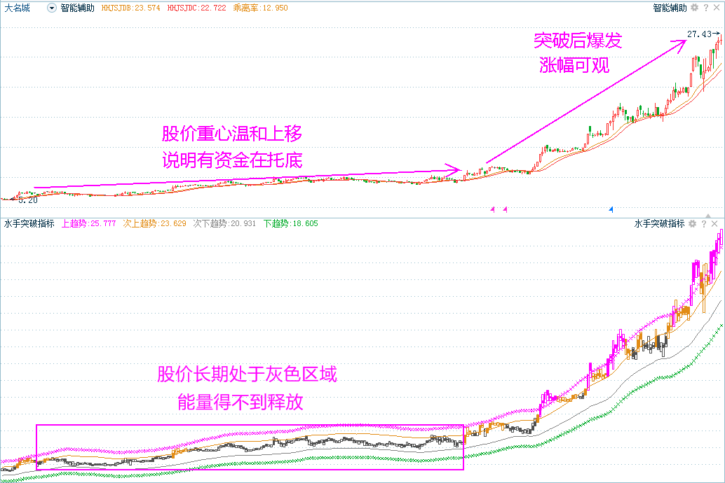
横有多长，竖有多高
长期灰色通道蓄势（一旦爆发，主升浪持续的时间和力度都更强）

Slide 23
PART 04
海洋系列综合运用

Slide 24
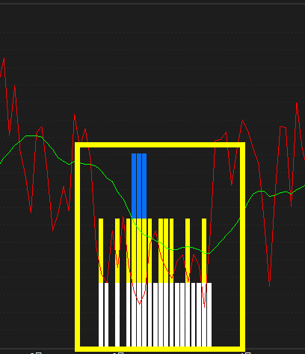
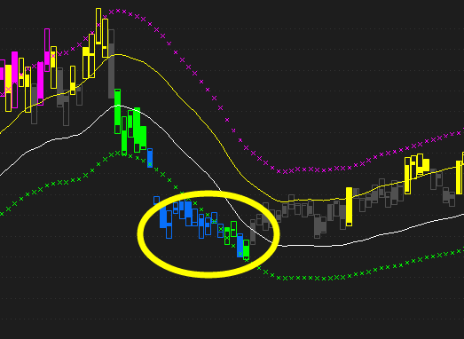
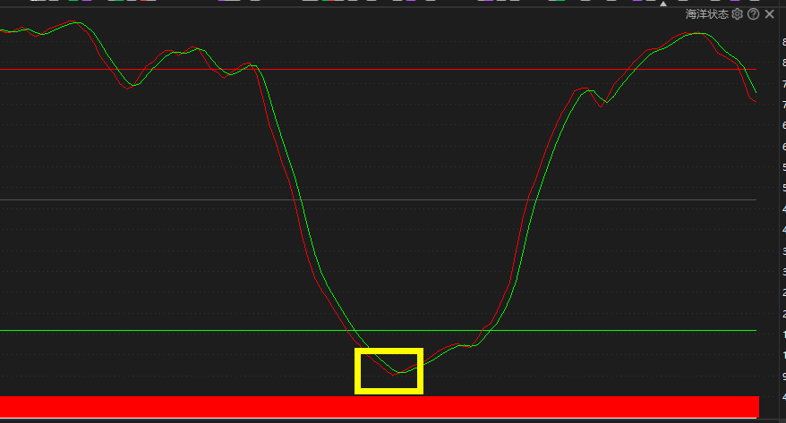
海洋三底
1、海洋底 出现底部柱子代表股价超跌
2、水手底 股价跌到绿线附近代表超跌
3、海洋状态底
海洋状态蓝色线下金叉

Slide 25
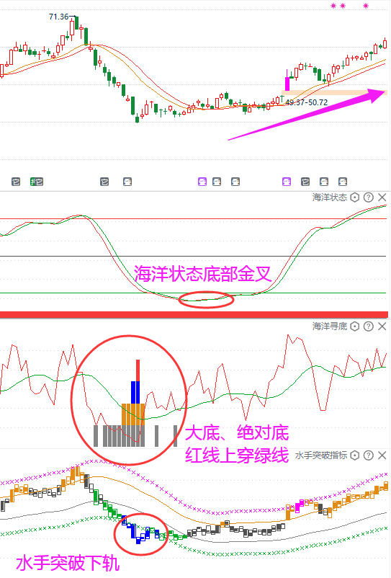
海洋三底战法
1、海洋寻底大底绝对底，牛线上穿马线
2、海洋状态底部金叉
3、水手突破下轨支撑蓝色超跌

Slide 26
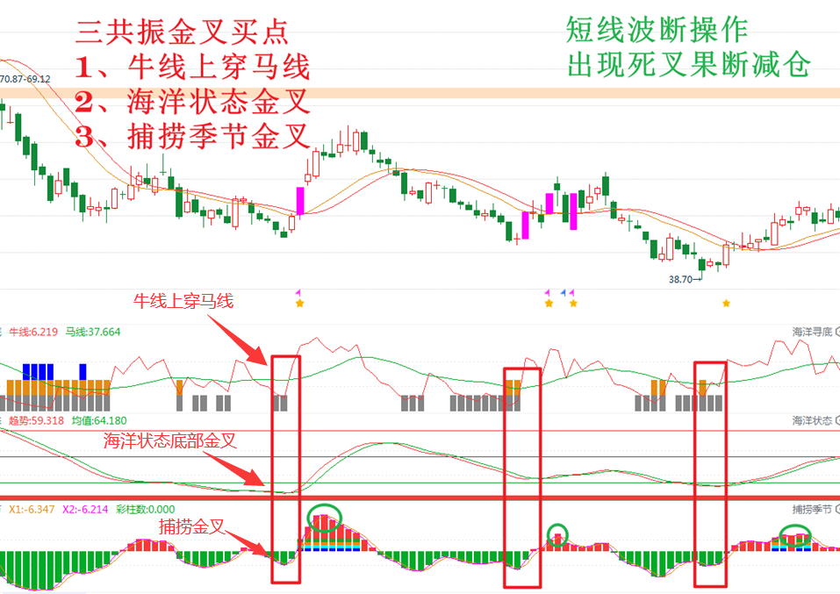
三共振金叉

Slide 27
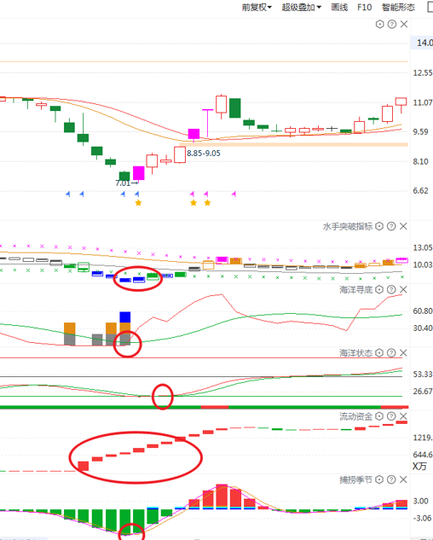
海洋状态三底+资金指标流入
（超级单、主力动向、主力控盘等）

